Slide 1
Archaické období, polis
Velká řecká kolonizace
Sparta a Athény
11
13
→ Běžný den „řeckého“ občana
→ Běžný den „svobodného neobčana“
→ Agora x Akropole
→ Solón
→ Perikles
→ Spartánská výchova
12
V1D
11 - 13
→ vztah mateřského polis a kolonie
→ Helénismus, „řecké“ Středomoří
© Lukáš Lanč 2024

Slide 2
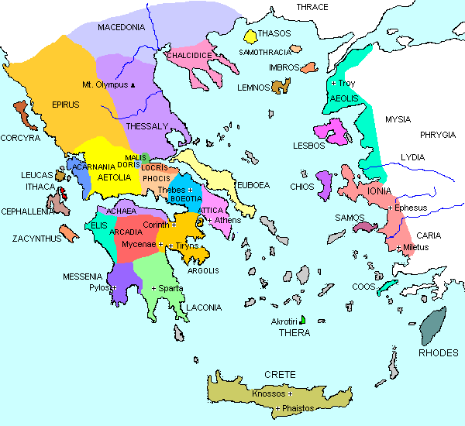
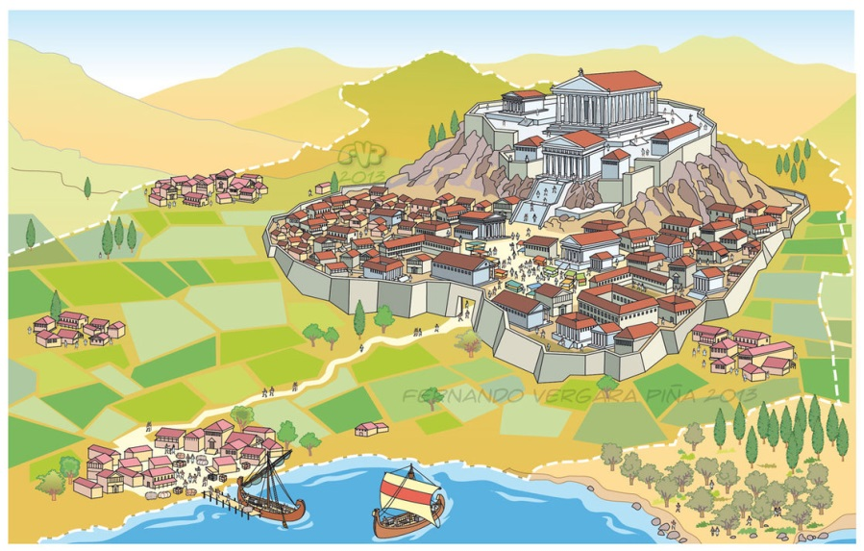
11
Archaické období, polis
800 – 500 př. n. l.
stejné jako Sumer apod.
období vzniku a upevňování tzv. polis
městský stát
centrální město + okolní vesnice a pole + lesy+ kopce +…
mn. č. poleis
poleis se od sebe liší v mnoha ohledech
pol. zřízení
různě velká rozloha
Sparta 85 000 km2
x
Aigina 85 km2
© Lukáš Lanč 2024
© Lukáš Lanč 2024
atd.

Slide 3
11
relativně málo obyvatel
Athény 20-40 tisíc
Sparta 8-10 tisíc
Théby 20-30 tisíc
s neobčany 40-50 tisíc
Řecká společnost dle politického vlivu
a) občané
Starořecká společnost
vláda
(občané-muži)
zakládající rody
nebo rody dobyvatelů
občané-muži
dědičné postavení
politická práva
občané-chlapci
ale i povinnosti
vlastnit dům a pozemky, volit a být volen
ženy, cizinci, dívky
sloužit ve vojsku, platit daně či v případě potřeby finančně státu pomoct
© Lukáš Lanč 2024
otroci

Slide 4
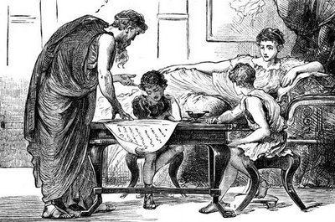
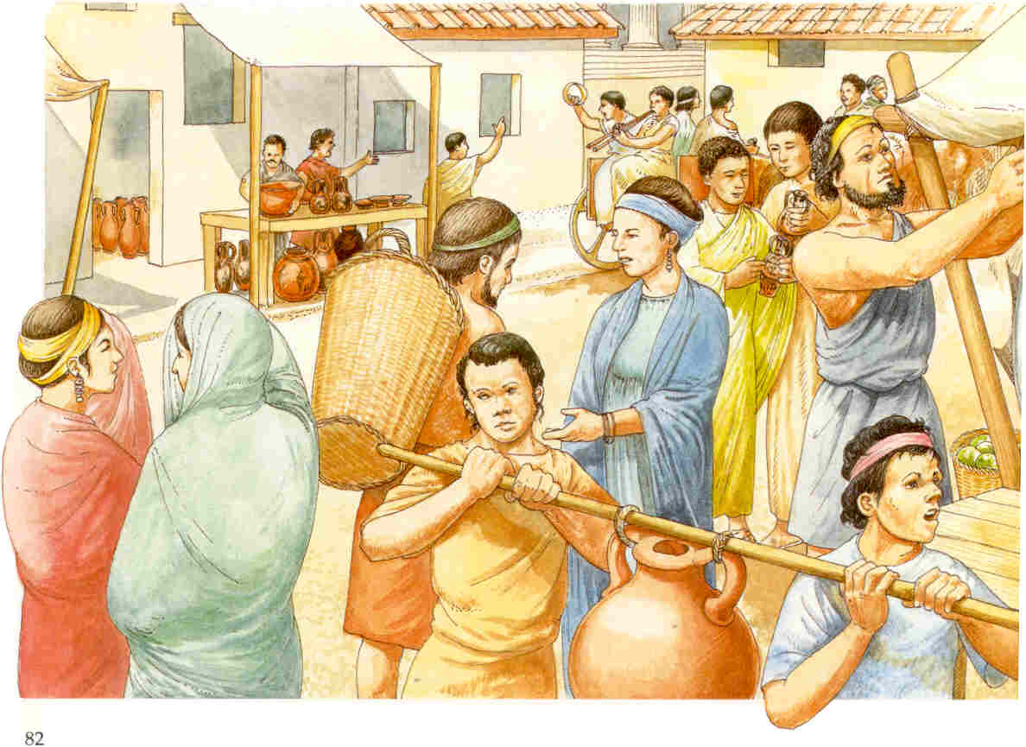
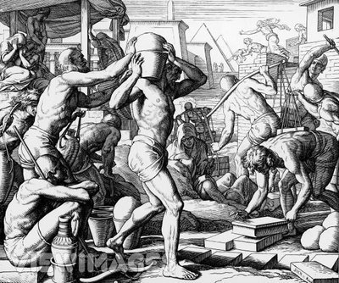
11
b) svobodní neobčané
c) otroci
státní x soukromí
„cizinci“
vál. zajatci
svobodní
manuální práce, ale i jako sloužící či vychovatelé
přistěhovalci
cizí obchodníci
vyhnanci
zajaté obyvatelstvo
bez občanských práv
(i povinností!)
© Lukáš Lanč 2024

Slide 5
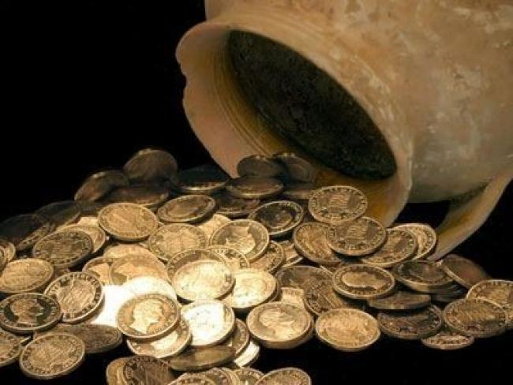
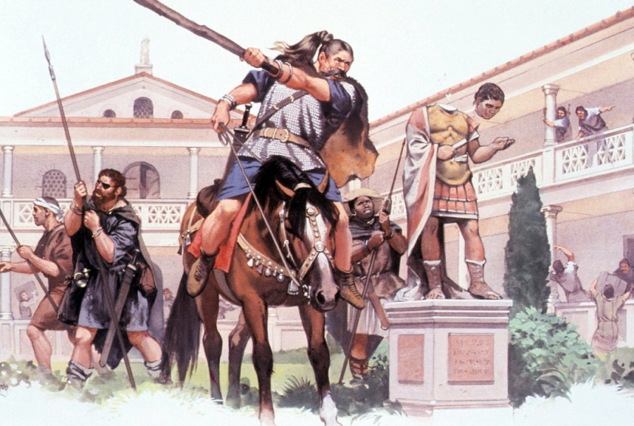
11
lidé mimo Řecko nazýváni barbary
Různá politická zřízení
řecky βαρβαρος, barbaros
království
oligarchie
nerozumí jim
=
brblají, breptají
tyranida
demokracie
podle toho, kdo se podílí na řízení státu
barbar = brepta
jako naše blabla
„Majetek polis není v jeho pokladnici, ale v bohatství jeho občanů.“
© Lukáš Lanč 2024

Slide 6
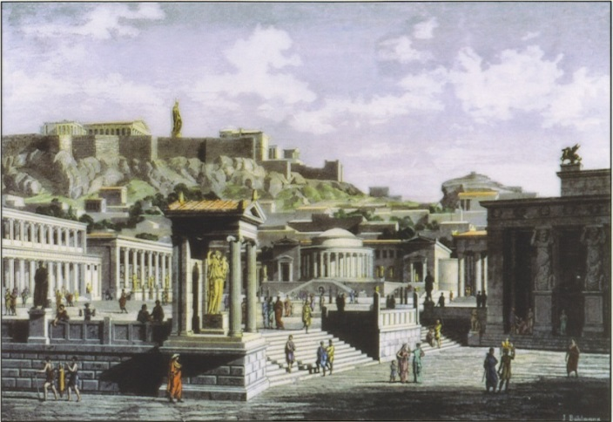
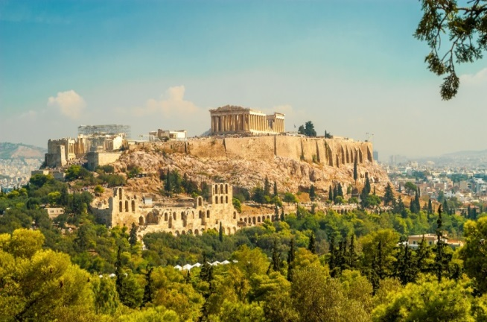
11
polis
b) akropole
a) agora
náboženské centrum
=
místo, kde jsou všechny městské chrámy
náměstí, zde politický a společenský život polis
© Lukáš Lanč 2024

Slide 7
12
Velká řecká kolonizace
viz samostatná práce
© Lukáš Lanč 2024

Slide 8
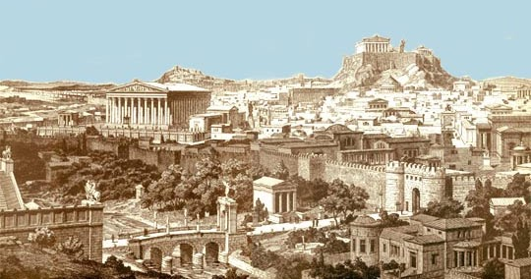
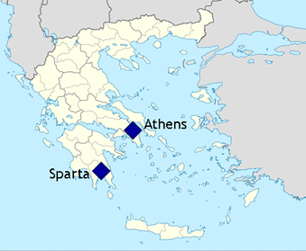
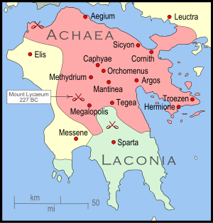
13
Starověká Sparta
založena Dóry
dobový název
=
Lakedaimon
podmanitelé původního obyvatelstva
© Lukáš Lanč 2024
profesionální válečníci

Slide 9
13
Rada starších
soudní a poradní funkce, navrhuje zákony, může zrušit rozhodnutí shromáždění
dozor
2 králové, vrchní velení, kněžské a soudcovské funkce, doživotně
Efoři
dozor nad králi, na 1 rok
28 mužů nad 60 let doživotně
volí
volí
Sněm občanů
(shromáždění)
Muži nad 30 let, hlasují o zákonech, válce, míru, volí úředníky a radu starších, mohou rozhodovat pouze o návrzích rady, ta ale může jejich rozhodnutí zrušit
heilóti
=
původní obyv., otroci
velmi prostý život
jakýkoliv luxus a přepych
=
změkčilost (stejně tak i vědy)
© Lukáš Lanč 2024
i mince železné
=
proti lakotě
je jich mnohem víc než Sparťanů x ale málo povstání (Sp. skvělí válečníci)

Slide 10
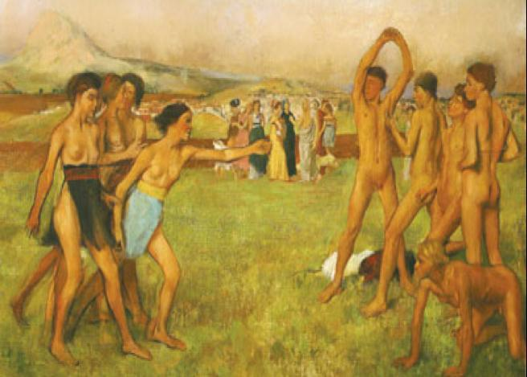
13
Spartánská výchova
obrana města, když muži ve válce
tvrdá selekce dětí („pohození“ slabých novorozeňat)
dívky doma, ale také vojenská průprava
chlapci (7 let) pryč z rodiny → výchova ve vojenské škole
od 30 rodina
od 20 v jednotce
trivium, běh, skok, zápas, hod oštěpem a diskem, znalost zákonů, střídmost v jídle
od 18 let vojenský výcvik
© Lukáš Lanč 2024
od 12 let se musí živit krádežemi
chycení tvrdé tresty
x
nechycení pochváleni

Slide 11
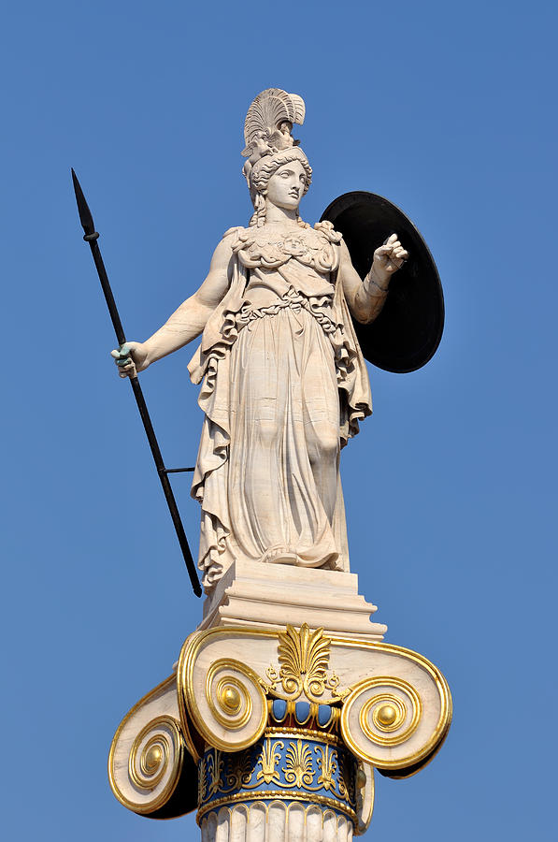
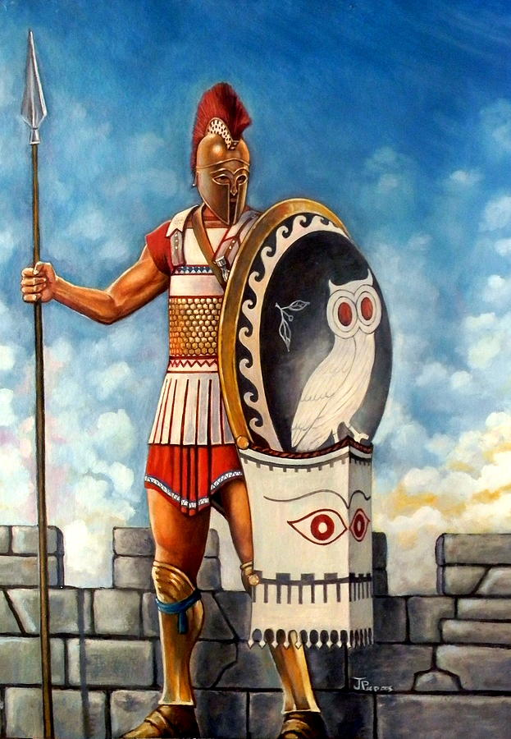
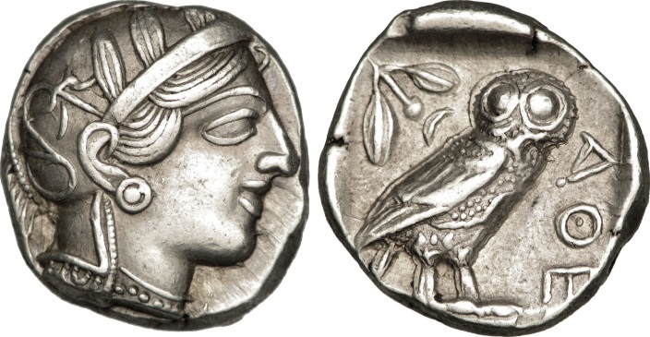
13
Starověké Athény
jméno dle bohyně Athény
bohyně moudrosti, války a řemesel
Solon v 6. stol. př. n. l.
dělí obyvatelstvo Athén do čtyř tříd podle majetku
jezdci
jezdci
těžkooděnci
lehkooděnci a veslaři
atributem sova a přilbice
třída
=
typ úřadu + druh služby ve voljsku
© Lukáš Lanč 2024

Slide 12
13
Třída | Zařazení ve vojsku | Politická práva
 |  | sněm | rada 500 | úřady | archont
1. | Jezdci | ☑ | ☑ | ☑ | ☑
2. | Jezdci | ☑ | ☑ | ☑
3. | Těžkooděnci | ☑ | ☑ | ☑
4. | Lehkooděnci, veslaři | ☑
vstupují
9 archontů:
soudní a kněžské funkce, vrchní velemí, na 1 rok
Rada pěti set:
bezúhonní občané nad 30 let na 1 rok, jednají s vyslanci, spravují finance, veřejné budovy a chrámy…
volí
Aristokratická rada:
správní a soudní pravomoci, doživotně
vybírá losem
Sněm občanů
(shromáždění)
Muži nad 20 let, volí úředníky, navrhují zákony a hlasují o nic, řeší politické
a finanční otázky atd.
© Lukáš Lanč 2024

Slide 13
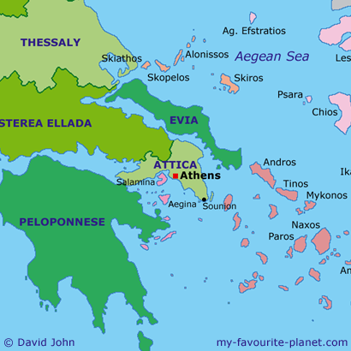
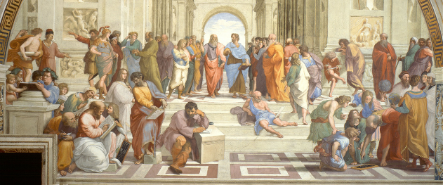
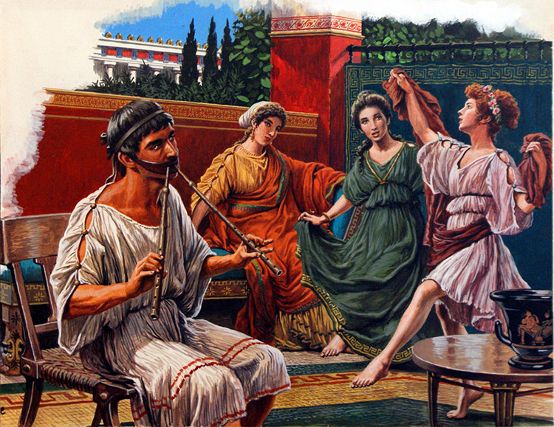
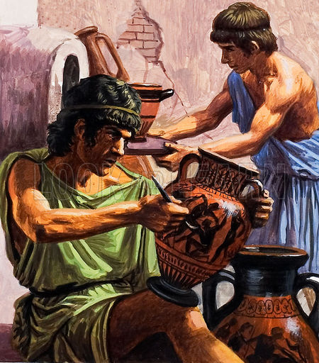
13
extra úrodná půda
Attica
název pro athénské území
rozsáhlé stříbrné doly
milovali umění i vědy
mnoho významných děl vzniklo zde
attické nářečí základem pro klasickou řečtinu
© Lukáš Lanč 2024

